Slide 1
El arte supremo del docente es despertar el placer de la expresión creativa y del conocimiento
Albert Einstein

Slide 2
TRABAJO DE TITULACIÓN PREVIO A LA OBTENCIÓN DEL TÍTULO DE LICENCIADA EN CIENCIAS DE LA EDUCACIÓN MENCIÓN EDUCACIÓN INFANTIL
TEMA: “EL MÉTODO CREATIVO EN LA ENSEÑANZA DE RASGOS CALIGRÁFICOS EN NIÑOS DE 5 A 6 AÑOS DE LA ESCUELA DE EDUCACIÓN BÁSICA RAFAEL ARMIJOS VALDIVIESO”.
AUTORA:
LOACHAMIN CHICAIZA, ALEXANDRA ELIZABETH
DIRECTORA: MSC. GARCÉS, ALEJANDRA
SANGOLQUÍ, AGOSTO 2018

Slide 3
ÍNDICE
Generalidades y Objetivos del Proyecto
Fundamentación Teórica
Metodología de la Investigación
Análisis e Interpretación de Resultados
Conclusiones y Recomendaciones
Descripción de la Propuesta

Slide 4
ÍNDICE
Generalidades y Objetivos del Proyecto
Fundamentación Teórica
Metodología de la Investigación
Análisis e Interpretación de Resultados
Conclusiones y Recomendaciones
Descripción de la Propuesta

Slide 5
DELIMITACIÓN DE LA INVESTIGACIÓN
DIMENSIÓN TEMPORAL
Segundo quimestre 2017-2018
DIMENSIÓN ESPACIAL
Escuela de Educación Básica Rafael Armijos Valdivieso
Catón: Quito
Sector: Alangasí

Slide 6
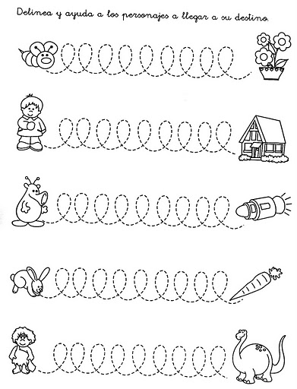
PLANTEAMIENTO DEL PROBLEMA
PUNTOS ESENCIALES DEL PROBLEMA
Poseen dificultades al escribir debido a que no desarrollaron un adecuado proceso de: motricidad fina, lateralidad, coordinación viso-motora.
RELACIONES ENTRE LAS VARIABLES
No hay aplicación de nuevas estrategias metodológicas como el método creativo para enseñar temáticas acerca de iniciación a la escritura
z
De 16,5 millones de estudiantes en el primer grado de educación básica, alrededor de 7 millones repiten el año escolar por problemas y escritura.
CONSECUENCIAS
Proponer actividades basadas en el método creativo para la enseñanza rasgos caligráficos.
ALTERNATIVA DE SOLUCIÓN

Slide 7
VARIABLES DE LA INVESTIGACIÓN
Variable 1: Método Creativo
Variable 2: Rasgos Caligráficos
FORMULACIÓN DEL PROBLEMA
¿Cómo contribuye el método creativo en la enseñanza de los rasgos caligráficos en niños de 5 a 6 años de la escuela de educación básica Rafael Armijos Valdivieso?

Slide 8
JUSTIFICACIÓN E IMPORTANCIA
¿Por qué investigamos?
Conocer como el método creativo se puede aplicar para enseñanza de rasgos caligráficos
¿Cuál es su relevancia social?
Aporta en el ámbito educativo
¿Qué importancia tiene?
Importancia pedagógica
¿Quién se beneficia?
Alcance
Mejorar el conocimiento de la docentes acerca del método creativo y de la secuencia didáctica para la enseñanza de rasgos caligráficos.
Motivar a los niños a que sean agentes activos y participativos de su aprendizaje, además que mejoren el dominio en rasgos caligráficos
Niños
Docentes
Investigadora

Slide 9
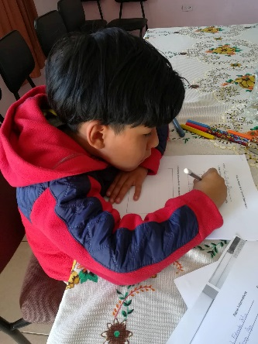
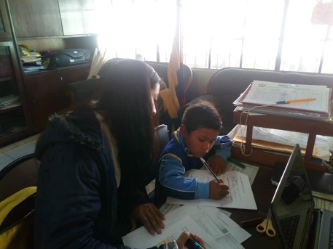
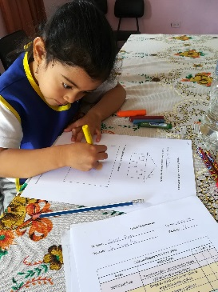
OBJETIVOS
Objetivo General
Analizar la importancia de emplear el método creativo en la enseñanza de los rasgos caligráficos
Proceso de iniciación a la escritura 5 – 6 años
Objetivos Específicos
que poseen los estudiantes
Examinar el nivel de dominio de los rasgos caligráficos
para fortalecer la enseñanza de rasgos caligráficos
Describir las actividades que desarrollan las docentes

Slide 10
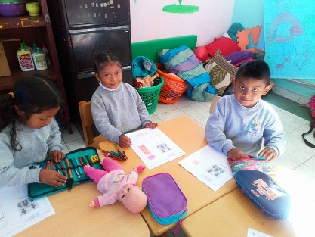
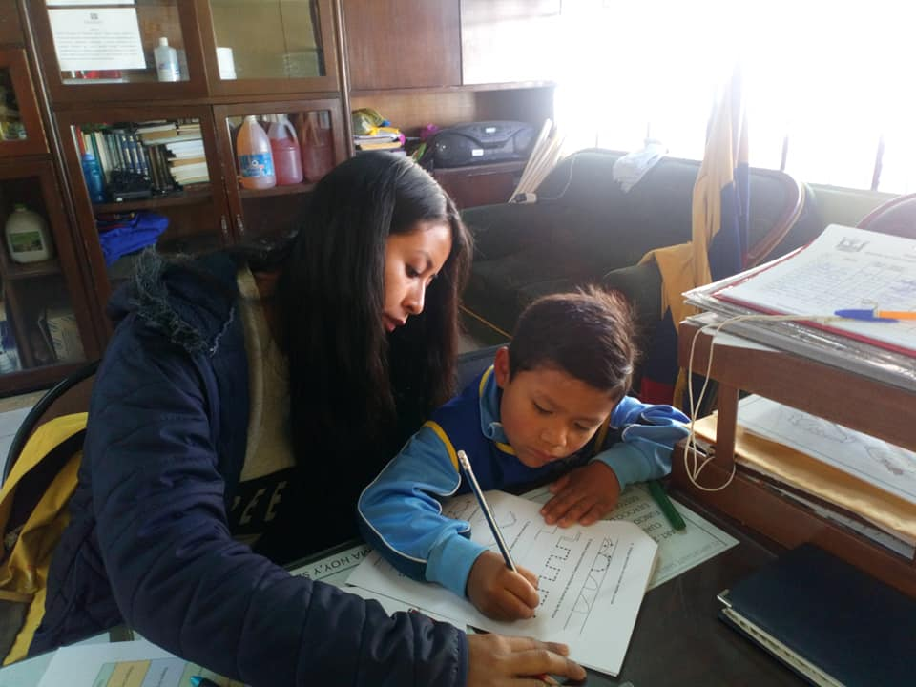
poseen las docentes en estrategias metodológicas sobre rasgos caligráficos.
Identificar el nivel de conocimiento
z
mejora para la enseñanza de los rasgos caligráficos dirigida a docentes.
Establecer una propuesta
z

Slide 11
ÍNDICE
Generalidades y Objetivos del Proyecto
Fundamentación Teórica
Metodología de la Investigación
Análisis e Interpretación de Resultados
Conclusiones y Recomendaciones
Descripción de la Propuesta

Slide 12
MÉTODO CREATIVO EN LA ENSEÑANZA DE RASGOS CALIGRÁFICOS
Método creativo
Rasgos caligráficos
Definición
Fundamentos de la creatividad según autores
Beneficios
Aplicación
Componentes necesarios para desarrollar la preparación para la escritura
Etapas de la adquisición de la escritura
Proceso de iniciación a la escritura
Secuencia didáctica sugerida

Slide 13
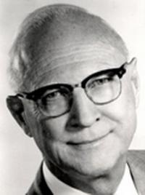
MÉTODO CREATIVO
Conjunto de acciones creativas que se centran en una variedad de aspectos de la creatividad . (JasonTheodor, 2013).
Definición
z
z
La creatividad según Guilford
Pensamiento divergente, además fluidez, flexibilidad, originalidad y elaboración.
z
Fundamentos de la creatividad según autores
z
z
La creatividad según Robert J. Sternberg
Inteligencia y Creatividad
Teoría Triárquica

Slide 14
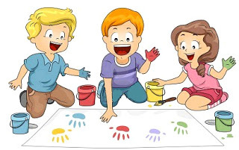
Aprende con diversión
Libertad de expresión
Aula Creativa
Mejora las habilidades para resolver problemas
Atención y concentración
Benéficios
Participar
Explorar
Explicar
Elaborar
Evaluar
Aplicación

Slide 15
Rasgos Caligráficos
Fortaleza de la mano y los dedos: Capacidad de ejercer fuerza utilizando las manos y los dedos que permite el movimiento controlado del lápiz.
Lateralidad: Es necesario el control manual y del trazo con la mano dominante.
Dominio espacial: aprender nociones de orientación, dentro-afuera, arriba-abajo, derecha-izquierda.
Coordinación Viso-Manual: Capacidad que posee un individuo para utilizar simultáneamente las manos y la vista.
Pinza Digital: : Utilizando solo el pulgar, el índice para la manipulación, dejando los demás como estabilizadores.
Componentes necesarios para desarrollar la preparación a la escritura

Slide 16
Etapas de la adquisición de la escritura
Etapa indiferenciada:
Son los primeros trazos, los rasgos que realizan todavía no tienen forma es decir realizan garabatos (Fabre, 2016).
Etapa diferenciada:
3 – 4 años, los niños pasan del garabateo a realizar los primeros trazos de letras, estas son todavía temblorosas.
Citando estudios de Emilia Ferreiro y Ana Teberosky
Etapa silábica:
4 – 5 años, los niños comienzan a establecer la relación entre sonidos y letra.
Etapa silábico-alfabética:
5 - 6 años, periodo de transición, los niños ya escriben palabras de dos o más sílabas.
Etapa alfabética:
6 - 7 años, niños ya reconocen los y fonemas.

Slide 17
Proceso de iniciación a la escritura
Garabateo:
2 a 4 años, se inicia desde el primer trazo con movimientos de todo el brazo
- Garabateo descontrolado
- Garabateo controlado
- Garabateo con nombre
Etapa pre – esquemática:
3 a 7 años
Producen sus primeros símbolos representativos de objetos en su entorno.
Círculos, cuadrados, líneas
Etapa esquemática:
7 en adelante
Repetición de símbolos para objetos familiares.
Arboles, casas, animales.

Slide 18
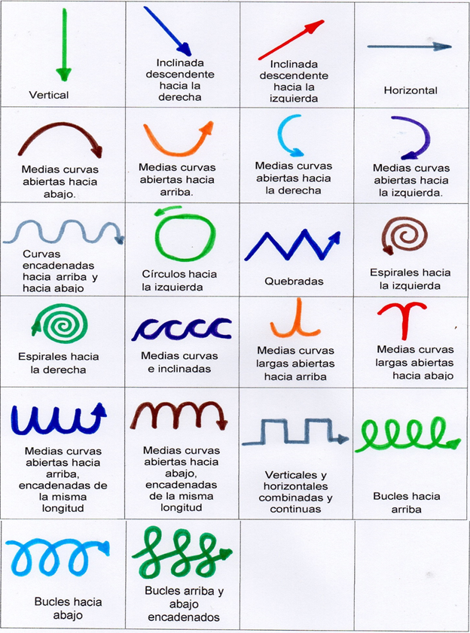
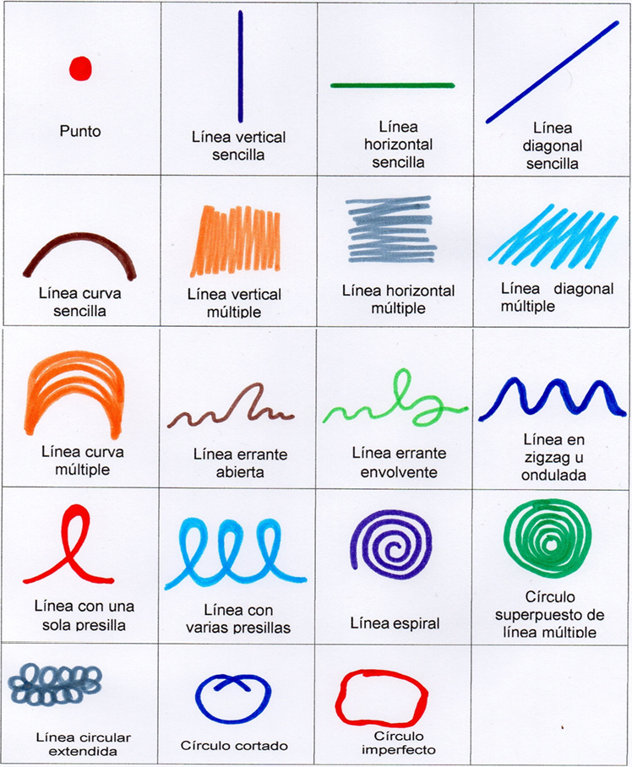
SECUENCIA DIDÁCTICA SUGERIDA PARA LA ENSEÑANZA DE RASGOS CALIGRÁFICOS
La evolución del dibujo estudiada por Kellogg 1981
Según la enciclopedia “La lectura y la escritura en educación infantil. Metodologías para su aprendizaje”, 2010

Slide 19
ÍNDICE
Generalidades y Objetivos del Proyecto
Fundamentación Teórica
Metodología de la Investigación
Análisis e Interpretación de Resultados
Conclusiones y Recomendaciones
Descripción de la Propuesta

Slide 20
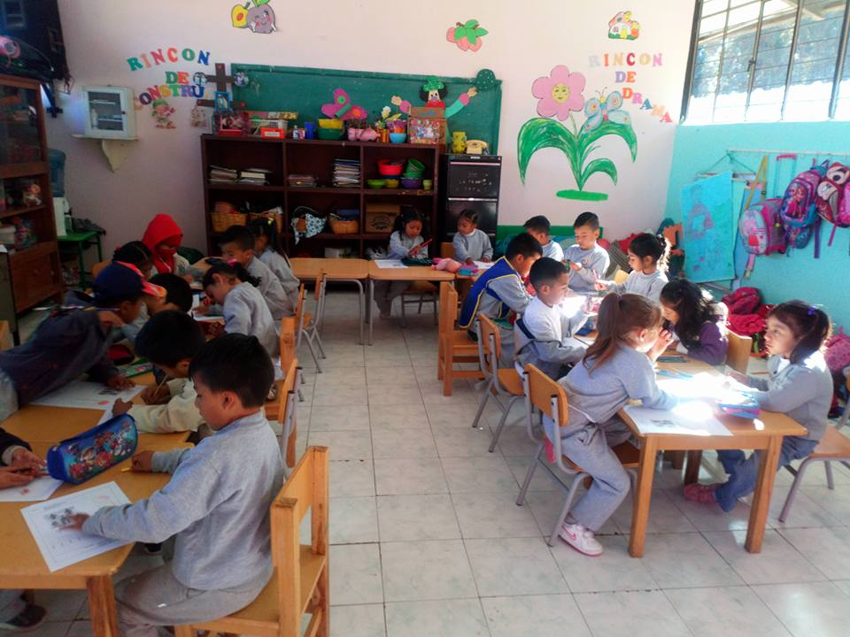
MODALIDAD, ENFOQUE Y TIPO DE LA INVESTIGACIÓN
Modalidad
Bibliográfica - documental
De campo
Tipo
Descriptiva
Enfoque
Cuantitativo
Cualitativo

Slide 21
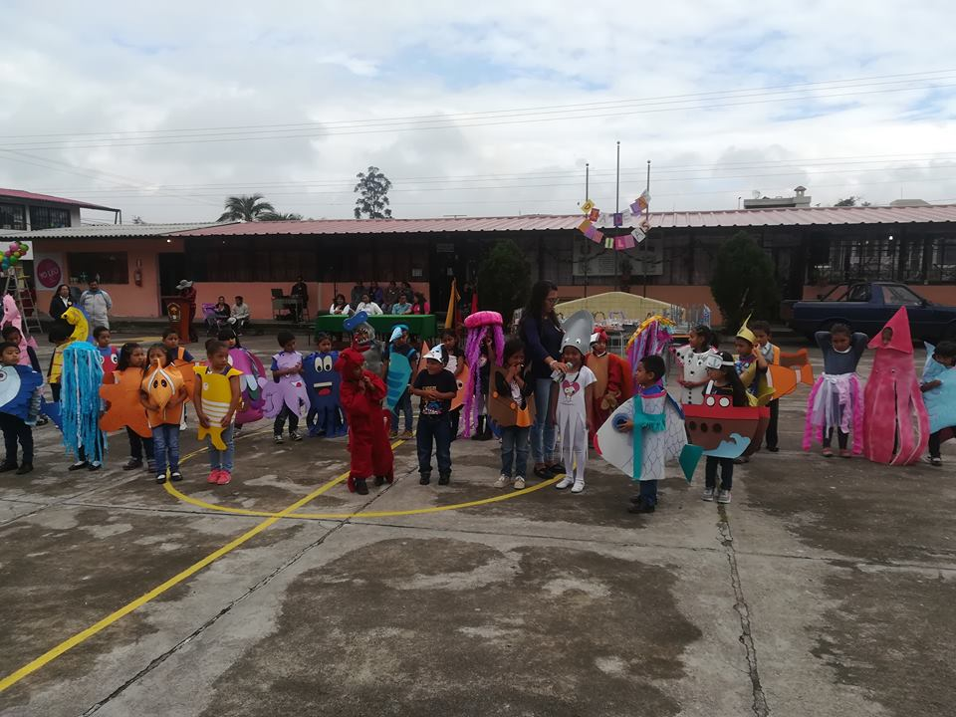
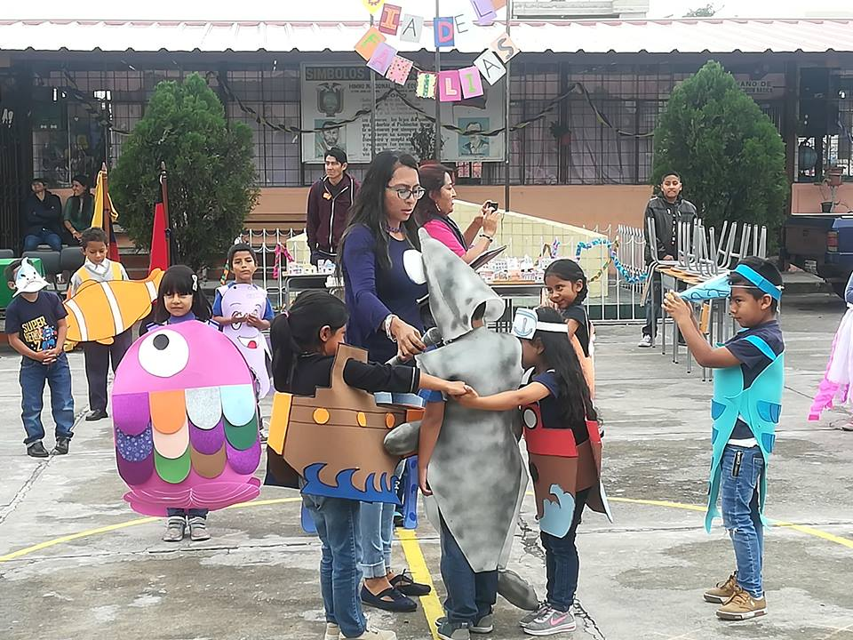
POBLACIÓN
Nivel | Total
Niños/as de 5 a 6 años de nivel preparatoria | 35
Docente tutor | 1
Auxiliar académica | 1
Suma total | 37

Slide 22
RECOLECCIÓN DE LA INFORMACIÓN
Sujetos a investigar
Niños
Técnicas
Observación directa
Instrumentos
Docentes
Guía de Observación con su respectiva hoja de anexos.
Entrevista
Cuestionario de la entrevista dirigida a los docentes de Primer Año de educación básica de la escuela Rafael Armijos Valdivieso

Slide 23
ÍNDICE
Generalidades y Objetivos del Proyecto
Fundamentación Teórica
Metodología de la Investigación
Análisis e Interpretación de Resultados
Conclusiones y Recomendaciones
Descripción de la Propuesta

Slide 24
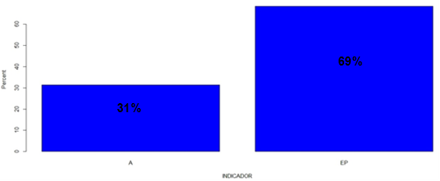
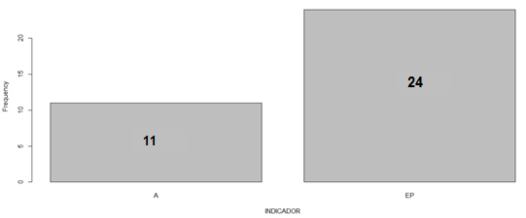
ANÁLISIS E INTERPRETACIÓN DE RESULTADOS
Resultados de la guía de observación aplicada a los niños de 5 a 6 años de la Escuela de Educación Básica Rafael Armijos Valdivieso
Estadística R
ÍTEM 2: Utilización de la pinza digital
Frecuencia |  |  |  | Porcentaje
I | EP | A | Total | I | EP | A | Total
0 | 24 | 11 | 35 | 0% | 69% | 31% | 100%

Slide 25
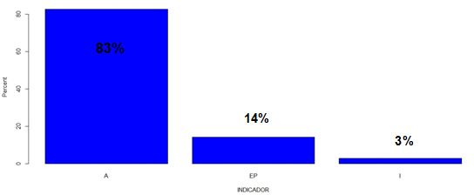
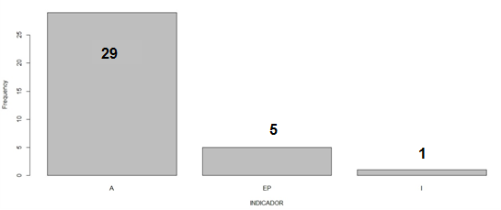
ÍTEM 12: Realiza líneas inclinadas
Frecuencia |  |  |  | Porcentaje
I | EP | A | Total | I | EP | A | Total
1 | 5 | 29 | 35 | 3% | 14% | 83% | 100%

Slide 26
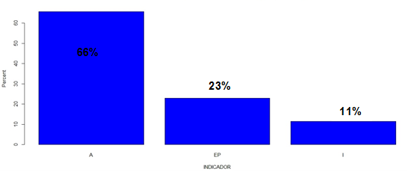
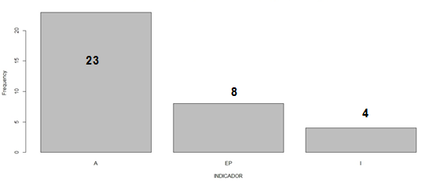
ÍTEM 15: Realiza líneas verticales y horizontales combinadas y continuas sin pautas
Frecuencia |  |  |  | Porcentaje
I | EP | A | Total | I | EP | A | Total
4 | 8 | 23 | 35 | 11% | 23% | 66% | 100%

Slide 27
ANÁLISIS E INTERPRETACIÓN DE RESULTADOS
Resultados de la entrevista aplicada a las docentes de la Escuela de Educación Básica Rafael Armijos Valdivieso
¿Qué actividades de iniciación utiliza usted para la enseñanza específica de rasgos caligráficos?
Docente 1: Las actividades que se realizan son las de siempre, específicamente para los rasgos caligráficos son movimientos del brazo, codo y manos se hacen diariamente.
Docente 2: Actividades de motricidad fina que utilicen la pinza digital como por ejemplo algunas técnicas grafo plásticas; rasgado, trozado.

Slide 28
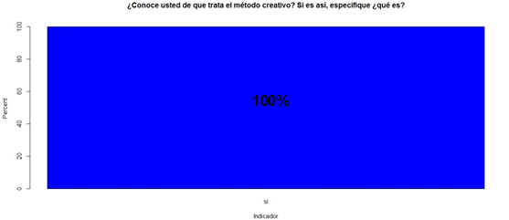
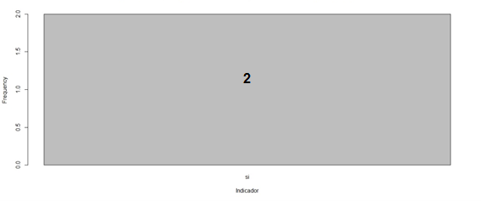
11. Conoce usted de que trata el método creativo? Si es así, especifique ¿qué es?
ÍTEM 11: ¿Conoce usted de que trata el método creativo? Si es así, especifique ¿qué es?
Frecuencia |  |  | Porcentaje
SI | NO | Total | SI | NO | Total
2 | 0 | 2 | 100% | 0% | 100%
Docente 1: El método creativo trata de desarrollar la creatividad, llamando la atención de los niños que les motive para realizar diferentes actividades.
Docente 2: El método creativo es lo que el niño espontáneamente expresa, la clase se manifiesta a través de las experiencias del niño trae de su casa.

Slide 29
ÍNDICE
Generalidades y Objetivos del Proyecto
Fundamentación Teórica
Metodología de la Investigación
Análisis e Interpretación de Resultados
Conclusiones y Recomendaciones
Descripción de la Propuesta

Slide 30
CONCLUSIONES
Las docentes tiene un conocimiento básico acerca de lo que trata el método creativo, es decir basan sus respuestas específicamente en la creatividad.
Los niños tienen un dominio básico acerca de los rasgos caligráficos, se les dificulta realizar trazos combinados que solo el 60% de los niños pueden dibujar.
En coordinación viso-motora solo el 46% de los niños pueden recortar figuras sencillas.
El 100% adquirido la destreza de direccionar su mano con la vista sobre la superficie donde gráfica, así mismo la destreza de dibujar líneas rectas tomando en cuenta el espacio determinado.

Slide 31
CONCLUSIONES
Las actividades que realizan las docentes para fortalecer la enseñanza de rasgos caligráficos son variadas basándose en motricidad fina; trozado, rasgado, encertado, dáctilo pintura, modelado y técnica araña.
Las docentes tienen un conocimiento básico acerca de las estrategias metodológicas para la enseñanza de rasgos caligráficos, gran parte de su metodología es tradicional basada en técnicas grafo plásticas.
La institución no cuentan con el material didáctico para la enseñanza de rasgos caligráficos que les permita conocer la secuencia sugerida de trazos.

Slide 32
RECOMENDACIONES
Es importante que las docentes amplíen sus conocimientos acerca del método creativo, porque tiene varios beneficios en la enseñanza.
Los rasgos caligráficos son fundamentales en el proceso educativo por ello se recomienda que las docentes realicen con más frecuencia actividades referentes a rasgos para reforzar principalmente trazos combinados.
Se recomienda afianzar el proceso de recorte para que los niños puedan dibujar trazos definidos, existen diversas actividades con diferentes niveles de dificultad que ellos pueden ir realizando y así optimizando su coordinación viso-motora.
Se aconseja seguir optimizando y realizando actividades referentes a direccionar su mano con la vista sobre la superficie donde gráfica, con ejercicios que involucren el dominio espacial y coordinación viso-motora.

Slide 33
RECOMENDACIONES
Es importante que las docentes además de realizar actividades dirigidas de motricidad fina y lúdica utilicen ejercicios que involucren movimientos del cuerpo con más juegos recreativos para desarrollar la independencia segmentaria.
Se recomienda que las docentes mejoren su conocimiento acerca las estrategias metodológicas que pueden aplicar para la enseñanza de rasgos caligráficos además de utilizar estrategias basadas en técnicas grafo plásticas utilicen metodológicas que involucren la creatividad, motivación e imaginación en los niños.
Es recomendable que las docentes cuenten con una guía de rasgos caligráficos que permita conocer la secuencia sugerida para la enseñanza de trazos y al mismo tiempo que contribuya a mejorar y afianzar el proceso de escritura.

Slide 34
ÍNDICE
Generalidades y Objetivos del Proyecto
Fundamentación Teórica
Metodología de la Investigación
Análisis e Interpretación de Resultados
Conclusiones y Recomendaciones
Descripción de la Propuesta

Slide 35
Propuesta

Slide 36
Introducción
Importancia
Justificación

Slide 37
Objetivos
Objetivo General:
Brindar a los docentes una guía de actividades para la enseñanza de rasgos caligráficos utilizando el método creativo en niños de 5 a 6 años, de manera que puedan apoyarse en actividades lúdicas y creativas.
Objetivos Específicos:
Afianzar y mejorar el proceso de escritura de los niños logrando un aprendizaje significativo.
Optimizar el dominio espacial, lateralidad y coordinación viso-motora en los niños de preparatoria con actividades específicas de trazos.
Integrar actividades creativas que las docentes puedan utilizar en la jornada escolar.
Motivar a los niños a la iniciación a la escritura mediante actividades de rasgos

Slide 38
FUNDAMENTACIÓN
TEÓRICA
MÉTODO CREATIVO EN LA ENSEÑANZA DE RASGOS CALIGRÁFICOS
Método creativo
Rasgos caligráficos
Definición
Fundamentos de la creatividad según autores
Beneficios
Aplicación
Componentes necesarios para desarrollar la preparación para la escritura
Etapas de la adquisición de la escritura
Proceso de iniciación a la escritura
Secuencia didáctica sugerida

Slide 39
Actividades
Propuestas

Slide 42
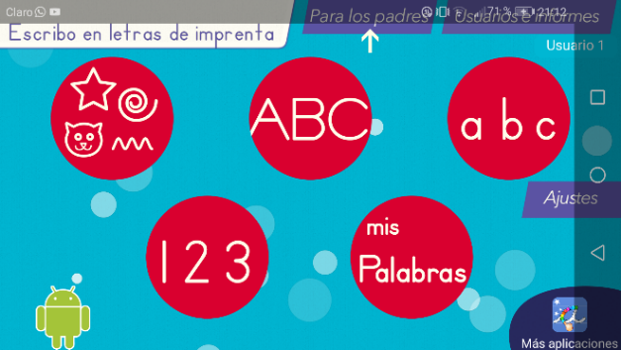
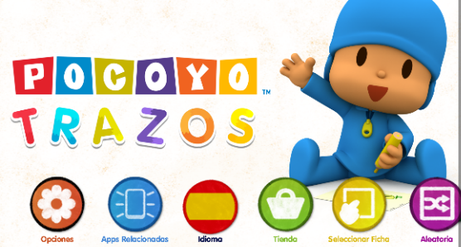
Aplicaciones para la enseñanza de rasgos caligráficos
Escribo letras en imprenta
Pocoyo traces & lines free
Trazos (Santillana)
Patchimals primeros trazos

